Slide 1
京橋クリニック 御中
公式LINE 導入のご提案
患者さん・スタッフの皆さま・先生、
みんなが少し楽になります。
スタッフの皆さまのアンケート（事務・看護師の声）をもとに、御院に合わせて準備しました。
面倒な一次対応を公式LINEが引き受け、皆さんが患者さんに向き合える時間を増やすご提案です。
ご提案：KHD（AI医療コンサル） ｜ まずは小さく、いつでも見直せます

Slide 2
いま起きていること
アンケートから見えた、現場の4つの負担
スタッフの皆さまの声をそのまま起点にしています（＝御院の実態に合わせています）
鳴り止まない電話
受付の聞き取り・転記
「番号取ったのに」等の問い合わせ対応で、つい手が止まる
紙に書いて電子カルテに写す——同じことを二度
待ち時間の問い合わせ
月末のいそがしさ
順番・待ち時間を何度も聞かれ、説明しても伝わりにくい
定期受診の取りこぼし→月末にまとめて会計→残業に
→ この「面倒な一次対応」を公式LINEが引き受け、皆さんは患者さんに向き合えます。
京橋クリニック 公式LINE 導入のご提案

Slide 3
よくある運用との比較
一般的なクリニックの運用と、LINEで改善した院の違い
ひと目で「御院がどう変わるか」が分かるように（ご説明用）
場面 | よくある運用（一般的な院） | LINEを活かした院では | 京橋クリニックでは
問い合わせ | ほぼ全部 電話でスタッフが対応 | 自動応答が一次対応、難しい分だけ電話 | 当日受付制に合わせFAQ＋順番通知
受付・記入 | 紙に記入 → 電子カルテへ転記 | 来院前にスマホでWeb問診 | Web問診で受付の手間を軽く
順番・待ち時間 | 口頭で都度ご説明 | 順番が近づくとLINEで自動通知 | 「あと◯人」をLINEでお知らせ
お知らせ | 掲示・口頭（読まれにくい） | LINEで届く・読まれる | 定期受診（CPAP等）にリマインド
効果の把握 | 測っていないことが多い | 電話・残業の減り方を数字で確認 | 導入の前後を一緒に測る
※ 公開されている導入事例でも、電話対応や残業の削減が報告されています（院により差はあります）。
京橋クリニック 公式LINE 導入のご提案

Slide 4
どう変わるか
公式LINEで、患者さんの流れがこう変わる
来院の流れに沿って、LINEが受付の一次対応を担います
①問い合わせ
②順番・受付
③来院前
④来院・受付
⑤次回へ
「やってる?」等に
LINEが自動で回答
当日の順番が
近づくとLINE通知
スマホでWeb問診
（待ち時間が短縮）
受付はスムーズ
転記の手間も軽く
定期受診の方へ
リマインドでご案内
患者さんは電話せずLINEで完結。スタッフは「問い合わせ対応の波」から解放されます。
※ 京橋クリニックは「当日の順番受付制」。健康診断・化学物質過敏症など予約制サービスは専用フォームでお申し込みいただけます。
京橋クリニック 公式LINE 導入のご提案

Slide 5
皆さまのメリット
スタッフの皆さま と 先生、それぞれに効きます
どちらか一方でなく、クリニック全体が少し楽になります
医療事務・看護師の皆さま
先生
・鳴り止まない電話 → 自動応答が一次対応してくれます
・残業が減り、スタッフが長く働きやすい環境に
・聞き取り・転記 → 来院前のWeb問診でぐっと楽に
・患者満足（待ち時間・連絡のスムーズさ）
・待ち時間の問い合わせ → 順番をLINEが自動でお知らせ
・書類や連絡のご負担も軽くなります
・面倒な一次対応が減り、患者さんに向き合う時間が増えます
・効果は「数字」で見える形でご報告します
※ LINEは受付の「代わり」ではありません。面倒な一次対応を引き受け、皆さんが患者さんに向き合う時間を増やすための仕組みです。
京橋クリニック 公式LINE 導入のご提案

Slide 6
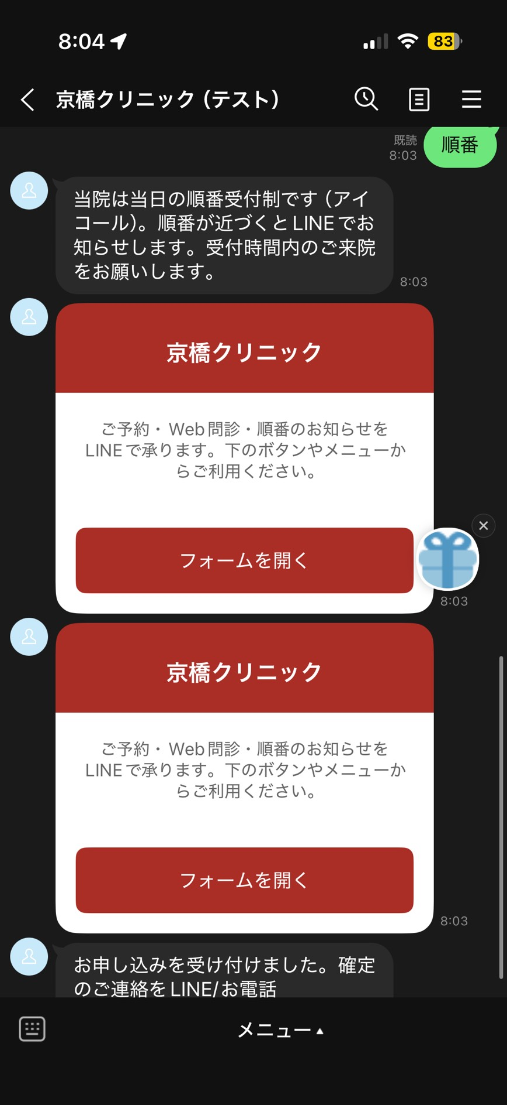
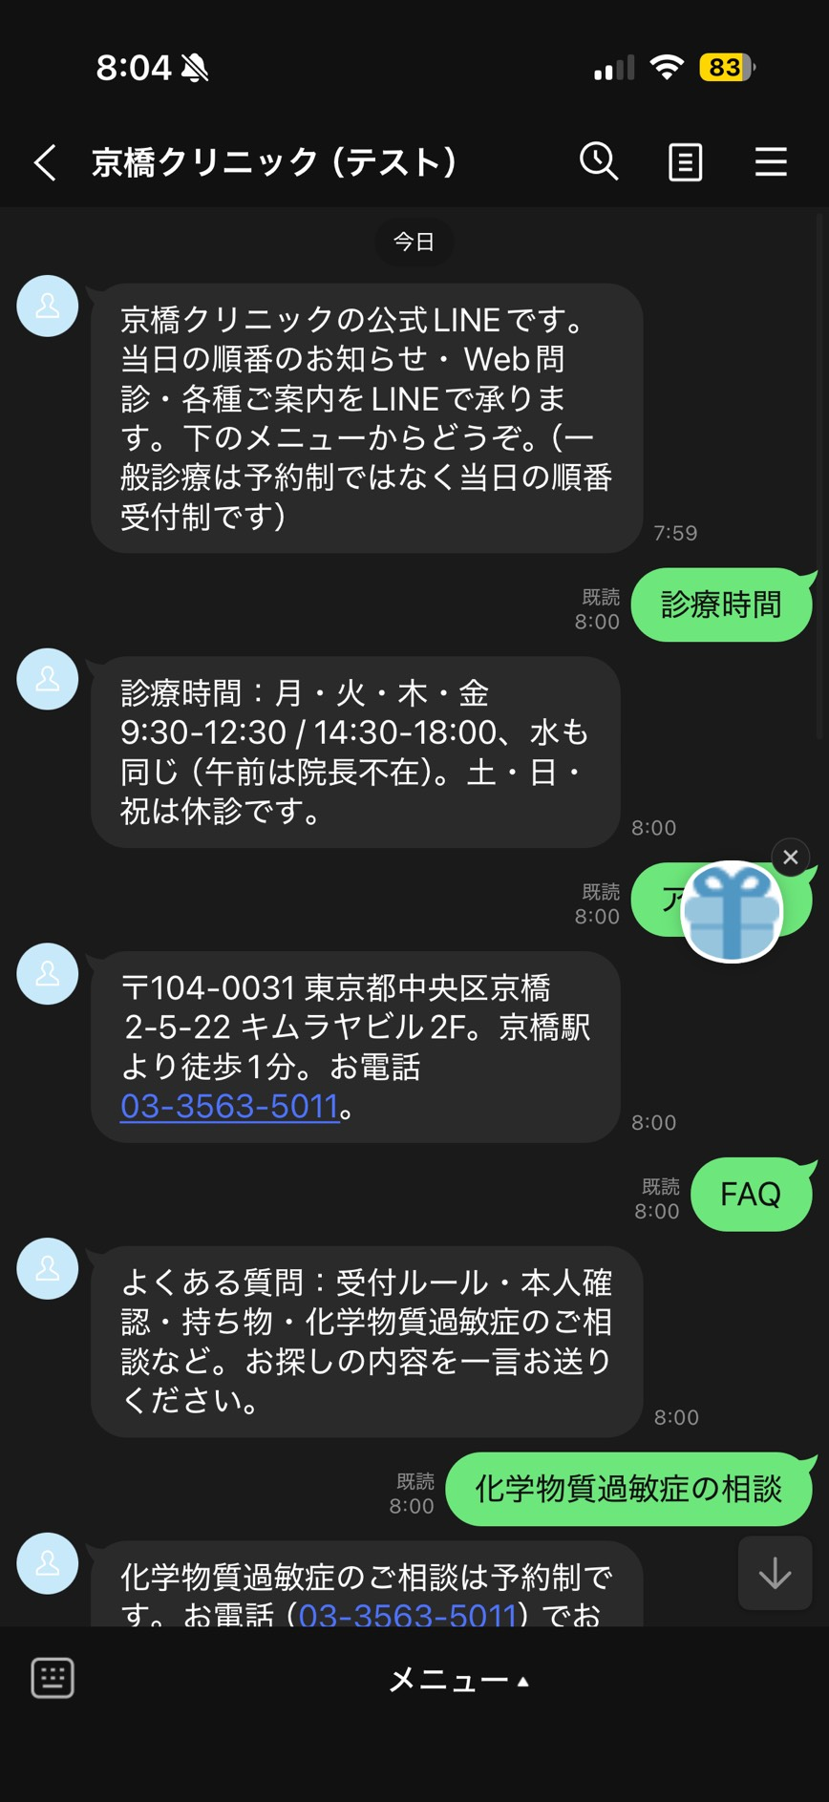
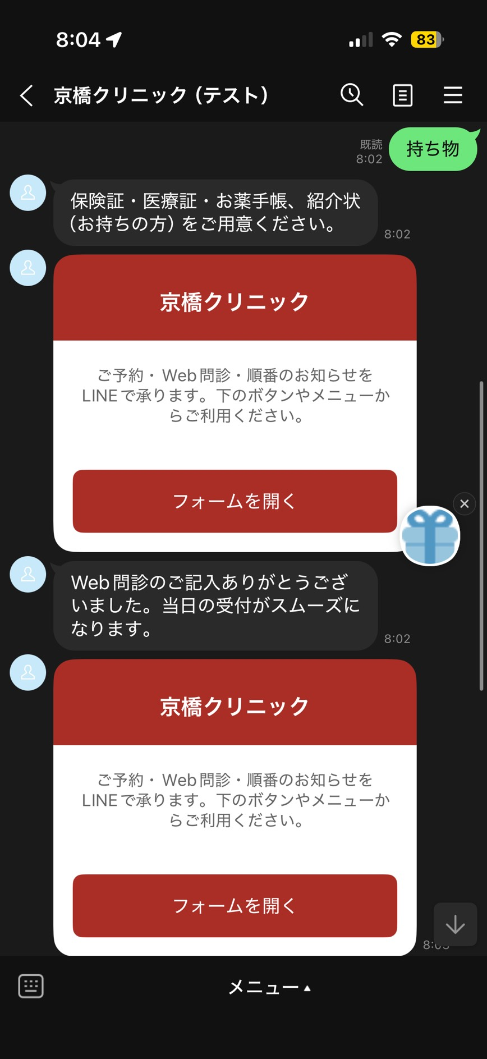
実際の画面
御院の公式LINEは、もう実際にこう動いています
下は本物のスクリーンショットです（当日はスマホで実機もお見せします）
メニュー → 順番・健診予約・ごあいさつ
診療時間・アクセス・FAQに自動で回答
持ち物・Web問診の受付
京橋クリニック 公式LINE 導入のご提案

Slide 7
効果の測り方
効果は、一緒に「数字」で確かめます
いまの状態を測ってから、導入後と比べます（無理なく測れるものだけ）
見る指標（例） | どう良くなるか
受付の電話本数 / 日 | 自動応答が一次対応 → 件数が減る
Web問診の事前記入率 | 来院前に取得 → 聞き取り・転記が減る
待ち時間・順番の問い合わせ | 順番をLINE通知 → 減る
定期受診の来院率 | リマインドで取りこぼし防止 → 上がる
月末の残業 | 通院の平準化 → 月末の山が減る
どの指標を見るかは、医療事務の皆さまと相談して決めます。スタッフを評価するためではなく、楽になったかを確かめるためです。
京橋クリニック 公式LINE 導入のご提案

Slide 8
一緒に良くする
皆さんの目で、もっと良くしてください
現場の皆さんが、患者さんの動きを一番ご存知です。今日は「一緒に作る」時間にしたいです
他院で「これいいな」は？
この文面・順番、伝わりますか？
他のクリニックで見た良い仕組み・工夫があれば、ぜひ教えてください
患者さんに伝わりにくい所・言い回しは、遠慮なくご指摘ください
現場の「困りごと」、まだありますか？
うまくいかなそうな所は？
ここでしか分からない手間・ヒヤリは、まだ拾いきれていないかも
「これは無理そう」というダメ出しこそ、改善のヒントになります
今日は「提案を聞く場」でなく、皆さんと「一緒に作る場」。一言いただくほど、患者さんもスタッフも楽になります。
京橋クリニック 公式LINE 導入のご提案

Slide 9
全体の連動
患者さんの「ひとつのLINE」に、院内の仕組みがつながる
順番・予約・問診・受付が一つの窓口に集約。バラバラを「ひとつ」に。
患者さん（スマホ）
i-CALL（順番受付）
京橋クリニック 公式LINE
電子カルテ Medicom
順番が近づくとLINEで通知
患者さんの「ひとつの窓口」
問診・予約の情報を連携
Stream Deck（受付操作）
定型対応をワンタッチ
中央ビジコム Medicom は i-CALL の連携対応リストに有り＝電カル側の整合がとりやすい。※連携の可否は確認中（将来の連動イメージ）。
京橋クリニック 公式LINE 導入のご提案

Slide 10
はじめ方
まず1つだけ、無料で試しませんか？
全部を一度に始めません。効果が出た所から、少しずつ広げます。
STEP 1
STEP 2
STEP 3
まず1つ
一緒に測る
広げる
再診リマインド か FAQ自動応答 を無料で開始
導入前→1〜2ヶ月で、楽になったかを数字でご報告
効いた所だけ広げます。合わなければ見直せます
御院に合うかどうか、一緒に確かめながら進めます。

